Slide 1

Inteligencia Artificial e Ingeniería del Conocimiento
Elena Verdú Pérez
Búsqueda
Universidad Internacional de La Rioja

Slide 2
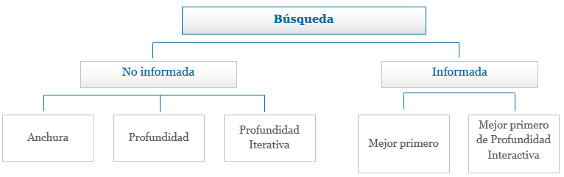
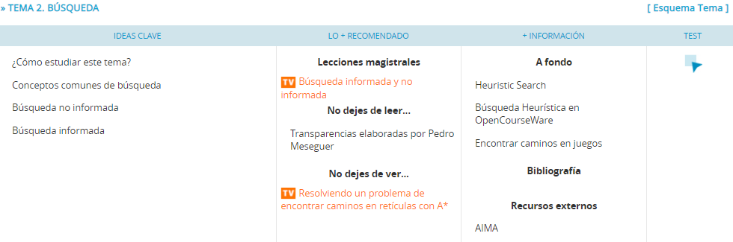
¿Cómo estudiar este tema?

Slide 3

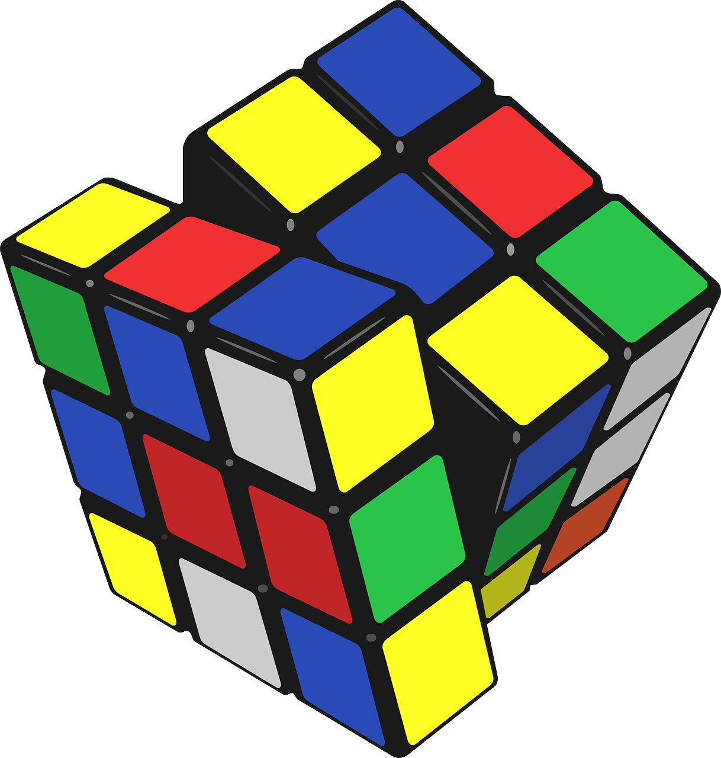


Conceptos de búsqueda
Modelar un problema de forma que la solución corresponda a un camino que nos lleve desde un estado inicial a un estado meta.
Problema de enrutamiento de vehículos
Cubo de Rubik
Problema de la mochila

Slide 4

Conceptos de búsqueda
Un problema de búsqueda se caracteriza por:
  Los estados que conforman el espacio de búsqueda
  El estado inicial
  El test de meta
  La función de generación de sucesores
Caso básico:
  Entorno estático y observable
  Espacio de estados discreto
  Información completa
  Ejecución de acciones determinista

Slide 5
Conceptos de búsqueda
Cuando se aplica la función de generación de sucesores sobre un estado se dice que el estado se expande
Cuando un estado nuevo aparece como consecuencia de la función de generación de sucesores se dice que el estado se genera
Comúnmente cada estado almacena:
  Su propia información
  Estado padre
  Acción que generó el estado
  Coste de llegar desde el estado inicial hasta dicho estado: g(s)

Slide 6
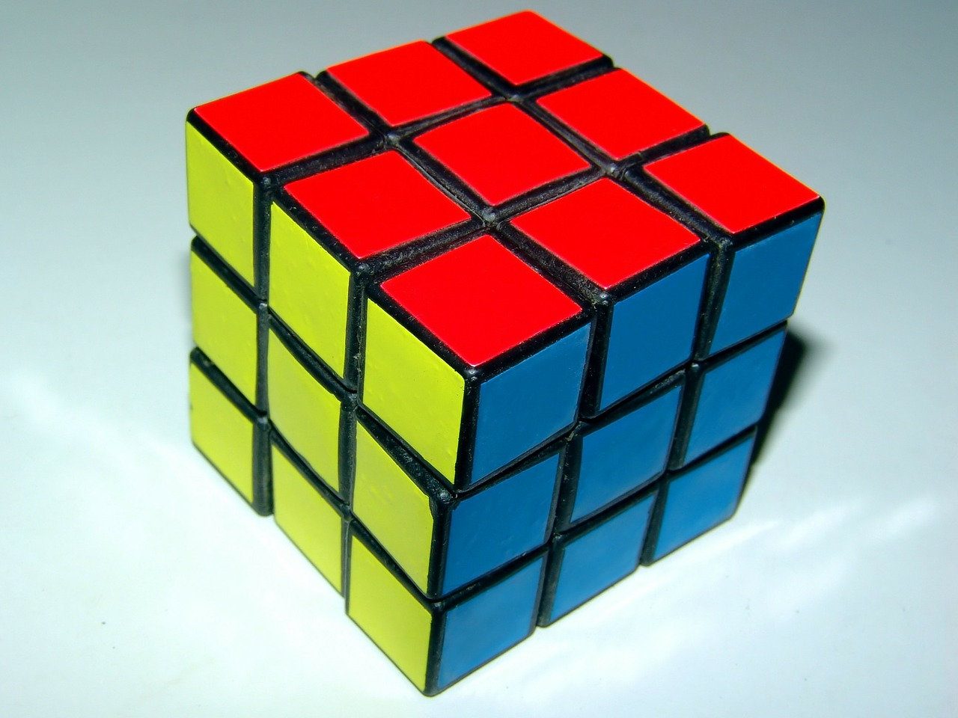

Conceptos de búsqueda
Problema de explosión combinatoria
4,32 x 10¹⁹ posibles estados

Slide 7

Ejemplo: el problema de las jarras de agua
Se tienen dos jarras vacías. Una tiene 4 litros de capacidad y otra tiene 3 litros de capacidad.
Ninguna de las jarras tiene marcas de medición y no hay otro dispositivo de medida.
Hay un grifo para llenar las jarras.
¿Cómo podemos conseguir tener 2 litros de agua en la jarra de 4 litros?
3 litros
4 litros

Slide 8
Ejemplo: el problema de las jarras de agua
Espacio de estados (x, y) tal que:
- x es el número de litros en la jarra de 4 litros y puede tomar los valores 0, 1, 2, 3, 4
- y es el número de litros en la jarra de 3 litros y puede tomar los valores 0, 1, 2, 3.
Estado inicial: (0, 0)
Estado objetivo: (2, n)
para cualquier valor de n
Suposiciones:
-Las jarras se pueden vaciar en el suelo.
-Se puede verter agua de una jarra a otra.

Slide 9
Ejemplo: el problema de las jarras de agua
Función de generación de sucesores
N | Antecedente | Consecuente | Descripción
1 | (x,y) si x < 4 | → (4,y) | Llenar la jarra de 4 litros
2 | (x,y) si y < 3 | → (x, 3) | Llenar la jarra de 3 litros
3 | (x,y) si x > 0 | → (0, y) | Vaciar la jarra de 4 litros
4 | (x,y) si y > 0 | → (x, 0) | Vaciar la jarra de 3 litros
5 | (x,y) si x+y ≥ 4 e y > 0 | → (4, y – (4-x)) | Verter agua desde la jarra de 3 litros a la jarra de 4 litros hasta que se llene
6 | (x,y) si x+y ≥ 3 y x > 0 | → (x – (3-y), 3) | Verter agua desde la jarra de 4 litros a la jarra de 3 litros hasta que se llene
7 | (x,y) si x+y≤4 e y >0 | → (x+y,0) | Verter todo el agua de la jarra de 3 en la jarra de 4
8 | (x,y) si x+y≤3 y x >0 | → (0,x+y) | Verter todo el agua de la jarra de 4 en la jarra de 3

Slide 10
Ejemplo: el problema de las jarras de agua
(0,0)
(0,3)
(4,0)
(4,3)
(0,0)
(3,0)
(4,3)
(0,0)
(1,3)
duplicado
duplicado
duplicado
(4,0)
(0,3)
(0,0)
(4,0)
(3,3)
(0,3)
(4,3)
(1,0)
(4,0)
(0,3)
duplicado
duplicado
duplicado
duplicado
duplicado
duplicado
duplicado
duplicado
(3,0)
(0,3)
(4,2)
(4,0)
(0,1)
(1,3)
duplicado
duplicado
duplicado
duplicado
(0,2)
(4,0)
(3,3)
(1,0)
(4,1)
(0,0)
(0,3)
duplicado
duplicado
duplicado
duplicado
duplicado
(0,0)
(0,1)
(4,0)
(4,3)
(2,3)
(4,2)
(0,3)
(2,0)
OBJETIVO
OBJETIVO
duplicado
duplicado
duplicado
duplicado
duplicado
duplicado
Exploración del espacio de búsqueda: ÁRBOL DE BÚSQUEDA

Slide 11
Conceptos de búsqueda
Estado inicial
(0,0)
(0,3)
(4,0)
Árbol de búsqueda
Lista abierta de estados no expandidos
Lista cerrada de estados ya expandidos
Pueden existir distintos caminos desde un nodo inicial a un estado → DETECCIÓN DE DUPLICADOS.
Un nuevo nodo duplicado se puede descartar si tiene igual o peor coste, o actualizar si tiene mejor coste.
(4,3)
(0,0)
(3,0)
Nodos hojas

Slide 12
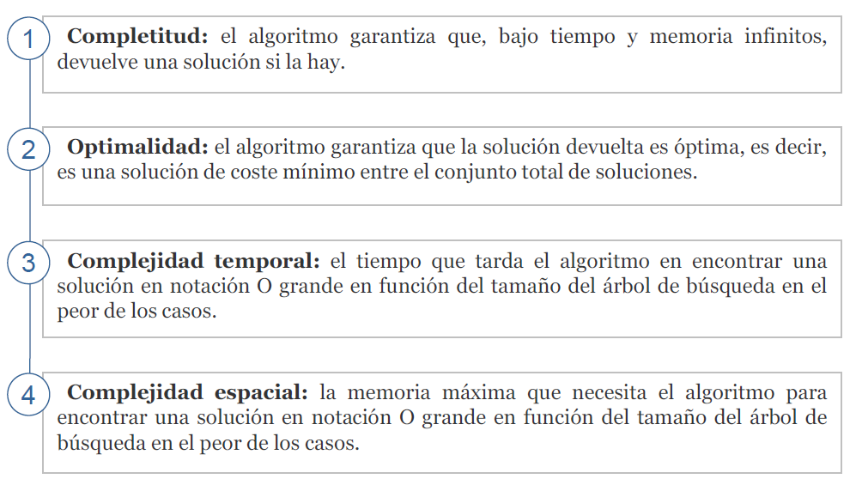
Conceptos de búsqueda
Características fundamentales de los algoritmos:
Complejidad, se puede medir en base a:
  factor de ramificación b → número máximo de acciones aplicables en cualquier estado
  Profundidad d → longitud mínima de cualquier solución

Slide 13
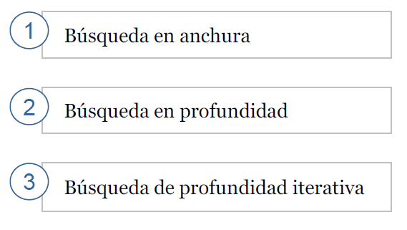
Búsqueda no informada
Los algoritmos de búsqueda no informada o búsqueda a ciegas no utilizan información propia del problema.
La estrategia de expansión no discrimina entre estados que puedan ser más o menos prometedores.

Slide 14
Búsqueda en anchura
Los nodos se expanden por niveles o capas
La distancia g desde el estado inicial hasta los nodos de una misma capa es la misma.
Estrategia FIFO

Slide 15
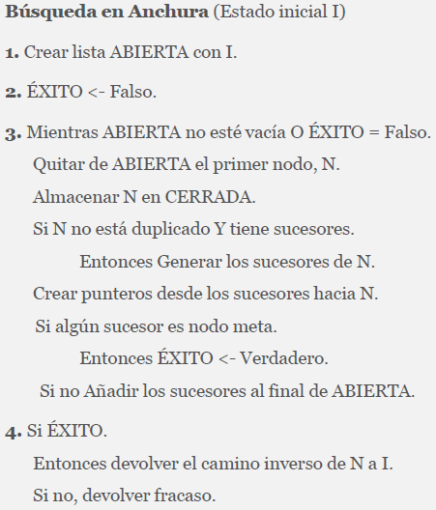
Búsqueda en anchura
Iteración 3:
LC= (0,0) (0,3)
LA= (4,0) (4,3) (0,0) (3,0)
Iteración 1:
LA= (0,0)
Iteración 2:
LC= (0,0)
LA= (0,3), (4,0)
Iteración 4:
LC= (0,0) (0,3) (4,0)
LA= (4,3) (0,0) (3,0) (4,3) (0,0) (1,3)
(0,0)
(0,3)
(4,0)
(4,3)
(0,0)
(3,0)
(4,3)
(0,0)
(1,3)
duplicado
duplicado
duplicado
(4,0)
(0,3)
(0,0)
(4,0)
(3,3)
(0,3)
(4,3)
(1,0)
(4,0)
(0,3)
duplicado
duplicado
duplicado
duplicado
duplicado
duplicado
duplicado
duplicado
(3,0)
(0,3)
(4,2)
(4,0)
(0,1)
(1,3)
duplicado
duplicado
duplicado
duplicado
Y
(0,2)
(4,0)
(3,3)
(1,0)
(4,1)
(0,0)
(0,3)
duplicado
duplicado
duplicado
duplicado
duplicado
(4,2)
(0,3)
(0,0)
(2,0)
OBJETIVO
duplicado
duplicado
duplicado
Complejidad espacial y temporal del orden O(b^{d})
Búsqueda completa
Búsqueda óptima

Slide 16
Búsqueda en anchura
Iteración 1:
LA= (0,0)
Iteración 2:
LC= (0,0)
LA= (0,3), (4,0)
Iteración 3:
LC= (0,0) (0,3)
LA= (4,0) (4,3) (0,0) (3,0)
Iteración 4:
LC= (0,0) (0,3) (4,0)
LA= (4,3) (0,0) (3,0) (4,3) (0,0) (1,3)
Iteración 5:
LC= (0,0) (0,3) (4,0) (4,3)
LA= (0,0) (3,0) (4,3) (0,0) (1,3) (4,0) (0,3)
Iteración 6:
LC= (0,0) (0,3) (4,0) (4,3) (0,0)
LA= (3,0) (4,3) (0,0) (1,3) (4,0) (0,3)
Iteración 7:
LC= (0,0) (0,3) (4,0) (4,3) (0,0) (3,0)
LA= (4,3) (0,0) (1,3) (4,0) (0,3) (0,0) (4,0) (3,3) (0,3)
Iteración 8:
LC= (0,0) (0,3) (4,0) (4,3) (0,0) (3,0) (4,3)
LA= (0,0) (1,3) (4,0) (0,3) (0,0) (4,0) (3,3) (0,3)
Iteración 9:
LC= (0,0) (0,3) (4,0) (4,3) (0,0) (3,0) (4,3) (0,0)
LA= (1,3) (4,0) (0,3) (0,0) (4,0) (3,3) (0,3)
Iteración 10
LC= (0,0) (0,3) (4,0) (4,3) (0,0) (3,0) (4,3) (0,0) (1,3)
LA= (4,0) (0,3) (0,0) (4,0) (3,3) (0,3) (4,3) (1,0) (4,0) (0,3)
Iteración 11:
LC= (0,0) (0,3) (4,0) (4,3) (0,0) (3,0) (4,3) (0,0) (1,3) (4,0)
LA= (0,3) (0,0) (4,0) (3,3) (0,3) (4,3) (1,0) (4,0) (0,3)
Iteración 12:
LC= (0,0) (0,3) (4,0) (4,3) (0,0) (3,0) (4,3) (0,0) (1,3) (4,0) (0,3)
LA= (0,0) (4,0) (3,3) (0,3) (4,3) (1,0) (4,0) (0,3)
Iteración 13:
LC= (0,0) (0,3) (4,0) (4,3) (0,0) (3,0) (4,3) (0,0) (1,3) (4,0) (0,3) (0,0)
LA= (4,0) (3,3) (0,3) (4,3) (1,0) (4,0) (0,3)
Iteración 14:
LC= (0,0) (0,3) (4,0) (4,3) (0,0) (3,0) (4,3) (0,0) (1,3) (4,0) (0,3) (0,0) (4,0)
LA= (3,3) (0,3) (4,3) (1,0) (4,0) (0,3)
Iteración 15:
LC= (0,0) (0,3) (4,0) (4,3) (0,0) (3,0) (4,3) (0,0) (1,3) (4,0) (0,3) (0,0) (4,0) (3,3)
LA= (0,3) (4,3) (1,0) (4,0) (0,3) (3,0), (0,3) (4,2)
Iteración 16:
LC= (0,0) (0,3) (4,0) (4,3) (0,0) (3,0) (4,3) (0,0) (1,3) (4,0) (0,3) (0,0) (4,0) (3,3) (0,3)
LA= (4,3) (1,0) (4,0) (0,3) (3,0), (0,3) (4,2)
Iteración 17:
LC= (0,0) (0,3) (4,0) (4,3) (0,0) (3,0) (4,3) (0,0) (1,3) (4,0) (0,3) (0,0) (4,0) (3,3) (0,3) (4,3)
LA= (1,0) (4,0) (0,3) (3,0), (0,3) (4,2)

Slide 17
Búsqueda en anchura
Iteración 18:
LC= (0,0) (0,3) (4,0) (4,3) (0,0) (3,0) (4,3) (0,0) (1,3) (4,0) (0,3) (0,0) (4,0) (3,3) (0,3) (4,3) (1,0)
LA= (4,0) (0,3) (3,0), (0,3) (4,2) (4,0) (0,1) (1,3)
Iteración 19:
LC= (0,0) (0,3) (4,0) (4,3) (0,0) (3,0) (4,3) (0,0) (1,3) (4,0) (0,3) (0,0) (4,0) (3,3) (0,3) (4,3) (1,0) (4,0)
LA= (0,3) (3,0), (0,3) (4,2) (4,0) (0,1) (1,3)
Iteración 20:
LC= (0,0) (0,3) (4,0) (4,3) (0,0) (3,0) (4,3) (0,0) (1,3) (4,0) (0,3) (0,0) (4,0) (3,3) (0,3) (4,3) (1,0) (4,0) (0,3)
LA= (3,0), (0,3) (4,2) (4,0) (0,1) (1,3)
Iteración 21:
LC= (0,0) (0,3) (4,0) (4,3) (0,0) (3,0) (4,3) (0,0) (1,3) (4,0) (0,3) (0,0) (4,0) (3,3) (0,3) (4,3) (1,0) (4,0) (0,3) (3,0)
LA= (0,3) (4,2) (4,0) (0,1) (1,3)
Iteración 22:
LC= (0,0) (0,3) (4,0) (4,3) (0,0) (3,0) (4,3) (0,0) (1,3) (4,0) (0,3) (0,0) (4,0) (3,3) (0,3) (4,3) (1,0) (4,0) (0,3) (3,0) (0,3)
LA= (4,2) (4,0) (0,1) (1,3)
Iteración 23:
LC= (0,0) (0,3) (4,0) (4,3) (0,0) (3,0) (4,3) (0,0) (1,3) (4,0) (0,3) (0,0) (4,0) (3,3) (0,3) (4,3) (1,0) (4,0) (0,3) (3,0) (0,3) (4,2)
LA= (4,0) (0,1) (1,3) (0,2) (4,0) (3,3)
Iteración 24:
LC= (0,0) (0,3) (4,0) (4,3) (0,0) (3,0) (4,3) (0,0) (1,3) (4,0) (0,3) (0,0) (4,0) (3,3) (0,3) (4,3) (1,0) (4,0) (0,3) (3,0) (0,3) (4,2) (4,0)
LA= (0,1) (1,3) (0,2) (4,0) (3,3)
Iteración 25:
LC= (0,0) (0,3) (4,0) (4,3) (0,0) (3,0) (4,3) (0,0) (1,3) (4,0) (0,3) (0,0) (4,0) (3,3) (0,3) (4,3) (1,0) (4,0) (0,3) (3,0) (0,3) (4,2) (4,0) (0,1)
LA= (1,3) (0,2) (4,0) (3,3) (1,0) (4,1) (0,0), (0,3)
Iteración 26:
LC= (0,0) (0,3) (4,0) (4,3) (0,0) (3,0) (4,3) (0,0) (1,3) (4,0) (0,3) (0,0) (4,0) (3,3) (0,3) (4,3) (1,0) (4,0) (0,3) (3,0) (0,3) (4,2) (4,0) (0,1) (1,3)
LA= (0,2) (4,0) (3,3) (1,0) (4,1) (0,0), (0,3)
Iteración 27:
LC= (0,0) (0,3) (4,0) (4,3) (0,0) (3,0) (4,3) (0,0) (1,3) (4,0) (0,3) (0,0) (4,0) (3,3) (0,3) (4,3) (1,0) (4,0) (0,3) (3,0) (0,3) (4,2) (4,0) (0,1) (1,3) (0,2)
LA= (4,0) (3,3) (1,0) (4,1) (0,0), (0,3) (4,2) (0,3) (0,0),(2,0)

Slide 18
Búsqueda en profundidad
Los nodos se expanden prefiriendo aquellos nodos de mayor profundidad
El algoritmo desciende por el árbol de búsqueda hasta que encuentra un estado meta o un estado sin sucesores.
El algoritmo retrocede y busca por los nodos hermanos sin expandir de los nodos ya expandidos.
Estrategia LIFO

Slide 19
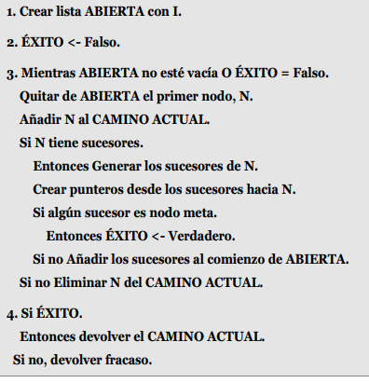
Búsqueda en profundidad
(0,0)
(0,3)
(4,0)
(3,0)
(0,0)
(4,3)
Y
duplicado
(0,0)
(3,3)
(0,3)
(4,0)
Iteración 1:
LA= (0,0)
duplicado
duplicado
Iteración 2:
CA= (0,0)
LA= (0,3) (4,0)
(3,0)
(0,3)
(4,2)
duplicado
duplicado
Iteración 3:
CA= (0,0) (0,3)
LA= (3,0) (0,0) (4,3) (4,0)
(0,2)
(4,0)
(3,3)
duplicado
(4,2)
(0,3)
(0,0)
(2,0)
OBJETIVO
duplicado
duplicado
duplicado
Iteración 4:
CA= (0,0) (0,3) (3,0)
LA= (0,0) (3,3) (0,3) (4,0) (0,0) (4,3) (4,0)
Para evitar ciclos: Si N tiene sucesores Y no es duplicado

Slide 20
Búsqueda en profundidad
Iteración 1:
LA= (0,0)
Iteración 2:
CA= (0,0)
LA= (0,3) (4,0)
Iteración 3:
CA= (0,0) (0,3)
LA= (3,0) (0,0) (4,3) (4,0)
Iteración 4:
CA= (0,0) (0,3) (3,0)
LA= (0,0) (3,3) (0,3) (4,0) (0,0) (4,3) (4,0)
Iteración 5:
CA= (0,0) (0,3) (3,0)
LA= (3,3) (0,3) (4,0) (0,0) (4,3) (4,0)
Iteración 6:
CA= (0,0) (0,3) (3,0) (3,3)
LA= (3,0) (0,3) (4,2) (0,3) (4,0) (0,0) (4,3) (4,0)
Iteración 7:
CA= (0,0) (0,3) (3,0) (3,3)
LA= (0,3) (4,2) (0,3) (4,0) (0,0) (4,3) (4,0)
Iteración 8:
CA= (0,0) (0,3) (3,0) (3,3)
LA= (4,2) (0,3) (4,0) (0,0) (4,3) (4,0)
Iteración 9:
CA= (0,0) (0,3) (3,0) (3,3) (4,2)
LA= (0,2) (4,0) (3,3) (0,3) (4,0) (0,0) (4,3) (4,0)
Iteración 10:
CA= (0,0) (0,3) (3,0) (3,3) (4,2) (0,2)
LA= (4,0) (3,3) (0,3) (4,0) (0,0) (4,3) (4,0)
(2,0) es sucesor de (0,2) y es nodo meta.

Slide 21
Búsqueda en profundidad
Diferencias con la búsqueda en anchura
  Los sucesores se almacenan al comienzo de la lista abierta
  Se almacena únicamente el camino actual (no hay lista cerrada)
  La lista abierta contiene los nodos hermanos de los nodos del camino actual que no han sido expandidos
Incompleta en espacios de búsqueda infinitos.
Completa en espacio de búsqueda finitos si se evitan ciclos.
No es óptima.
La complejidad temporal es del orden de b^{d}.
La complejidad espacial es del orden de bd.

Slide 22
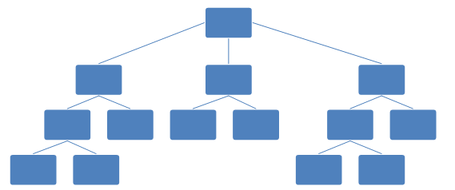
Busqueda en profundidad iterativa
Múltiples búsquedas en profundidad pero acotada.
La complejidad temporal es del orden de b^{d}.
La complejidad espacial es del orden de bd.
Algoritmo completo y óptimo.
Cota es 0
Cota es 1

Slide 23
Busqueda en profundidad iterativa
Múltiples búsquedas en profundidad pero acotada.
La complejidad temporal es del orden de b^{d}.
La complejidad espacial es del orden de bd.
Algoritmo completo y óptimo.
Cota es 2

Slide 24
Busqueda en profundidad iterativa
Múltiples búsquedas en profundidad pero acotada.
La complejidad temporal es del orden de b^{d}.
La complejidad espacial es del orden de bd.
Algoritmo completo y óptimo.
Cota es 3

Slide 25
Juego
Plazo: hasta 1 hora antes de la siguiente clase presencial.
Formulario para contestar:
https://forms.office.com/r/XUvaW2KDyx
DESAFÍO 1:
Contesta brevemente (no más de 150 palabras) a las siguientes cuestiones: ¿Qué diferencia hay entre la búsqueda no informada y la búsqueda informada? ¿Qué función determina la idoneidad de un estado en búsqueda informada? Sin utilizar una fórmula, describe de qué dos elementos depende esta función.

Slide 26
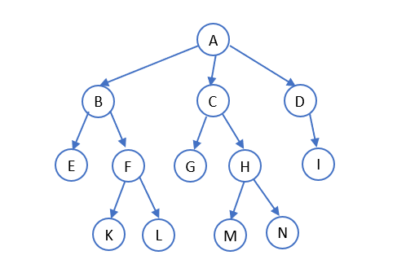
Juego
DESAFÍOS 2 y 3:
Dado el árbol de la figura donde L es el único nodo meta y A es el nodo inicial, indica:
1. El contenido de la lista abierta y de la lista cerrada en cada iteración para el algoritmo de búsqueda en anchura.
2.El contenido de la lista abierta y de la lista con el camino actual en cada iteración para el algoritmo de búsqueda en profundidad.

Slide 27

¿Dudas?

Slide 28

¡Muchas gracias por vuestra atención!
¡Feliz y provechosa semana!

Slide 29

www.unir.net

